Slide 1


Sistema Lideranças Empáticas
Projeto Interdisciplinar - Ciência da Computação
FECAP - Fundação Escola de Comércio Álvares Penteado
Agosto de 2025

Slide 2


Introdução ao Projeto
Contexto e Objetivos
A iniciativa
Lideranças Empáticas
é um programa educacional da FECAP
focado no desenvolvimento de competências de liderança entre
estudantes.
O sistema desenvolvido visa digitalizar e modernizar os processos de gestão desta iniciativa, centralizando informações e facilitando o acompanhamento de atividades.
Principais Objetivos
Gerenciar edições, equipes e atividades do projeto
Controlar informações financeiras de arrecadação e fundos
Gerar relatórios analíticos para apoio à tomada de decisões
Implementar controle de acesso baseado em perfis de usuário
2

Slide 3


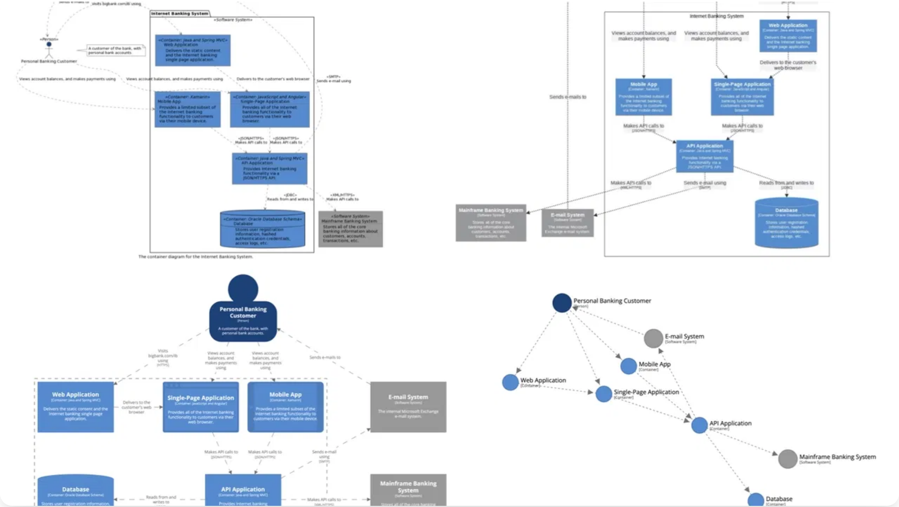


Arquitetura do Sistema
Arquitetura de Três Camadas
Camada de Apresentação
Frontend React.js executando no navegador do usuário, responsável pela interface gráfica e experiência do usuário.
Camada de Aplicação
Servidor Node.js com Express.js implementando a lógica de negócio, processamento de dados e autenticação.
Camada de Dados
Banco de dados MySQL para persistência e recuperação de informações através de consultas SQL otimizadas.
Padrões Implementados
MVC (Model-View-Controller)
- Separação clara de responsabilidades
REST API
- Comunicação padronizada entre frontend e backend
JWT Authentication
- Autenticação stateless e segura
3

Slide 4


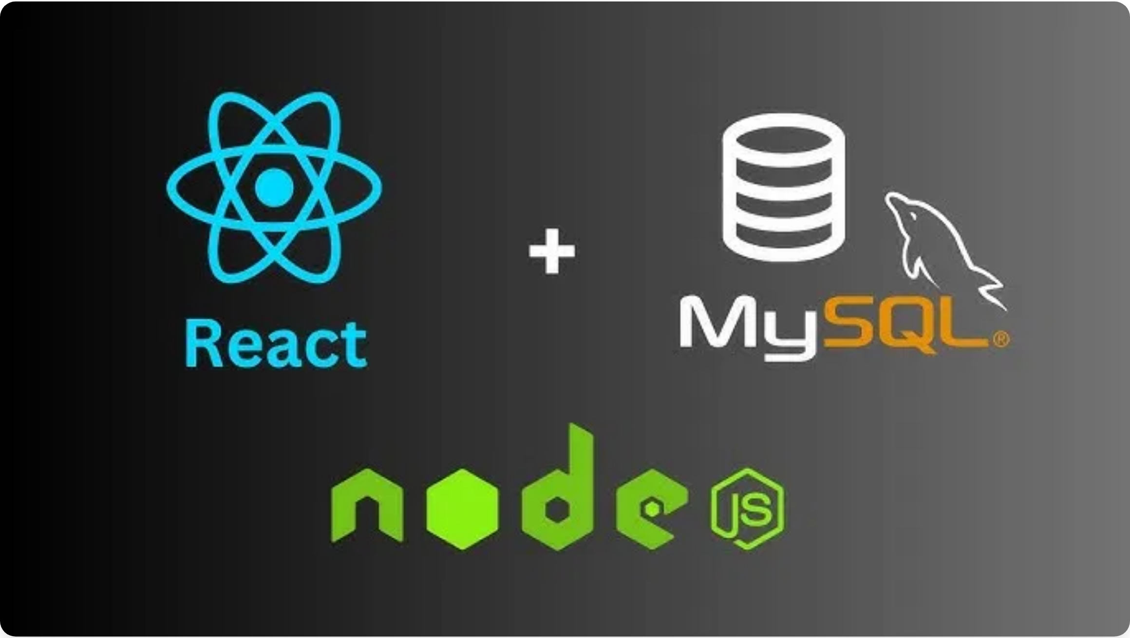




Tecnologias Utilizadas
A seleção das tecnologias foi baseada em critérios de maturidade, comunidade ativa, documentação abrangente e adequação aos requisitos do projeto.
Backend
Node.js
- Ambiente de execução JavaScript server-side, escolhido
pela eficiência em operações I/O assíncronas.
Express.js
- Framework web minimalista e flexível para Node.js,
utilizado para estruturar a API REST.
Frontend
React.js
- Biblioteca JavaScript para construção de interfaces de
usuário interativas e responsivas.
Tailwind CSS
- Framework CSS utility-first para desenvolvimento
rápido e consistente.
Banco de Dados e Segurança
MySQL
- Sistema de gerenciamento de banco de dados relacional,
escolhido pela confiabilidade e performance.
JWT (JSON Web Tokens)
- Padrão para autenticação e troca segura
4
de informações entre partes.

Slide 5

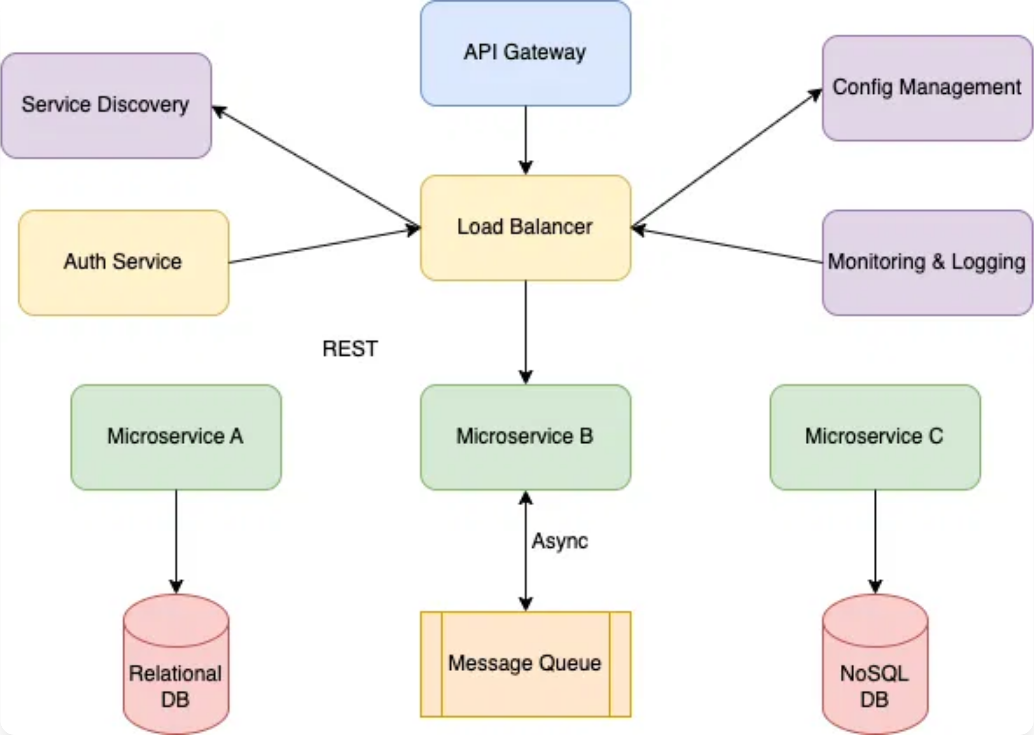
Backend e API REST
Estrutura do Backend
O backend foi desenvolvido com
Node.js
e
Express.js
, seguindo
princípios de modularidade e separação de responsabilidades.
Componentes Principais:
Controllers:
Implementam a lógica de negócio e processam requisições
Middleware:
Autenticação JWT e validação de dados
Routes:
Definição de endpoints e mapeamento para controllers
Config:
Configurações de banco de dados e variáveis de ambiente
Endpoints Principais
POST
/api/v1/auth/login
GET
/api/v1/edicoes
POST
/api/v1/equipes
GET
5
/api/v1/atividades
GET
/api/v1/relatorios/geral

Slide 6
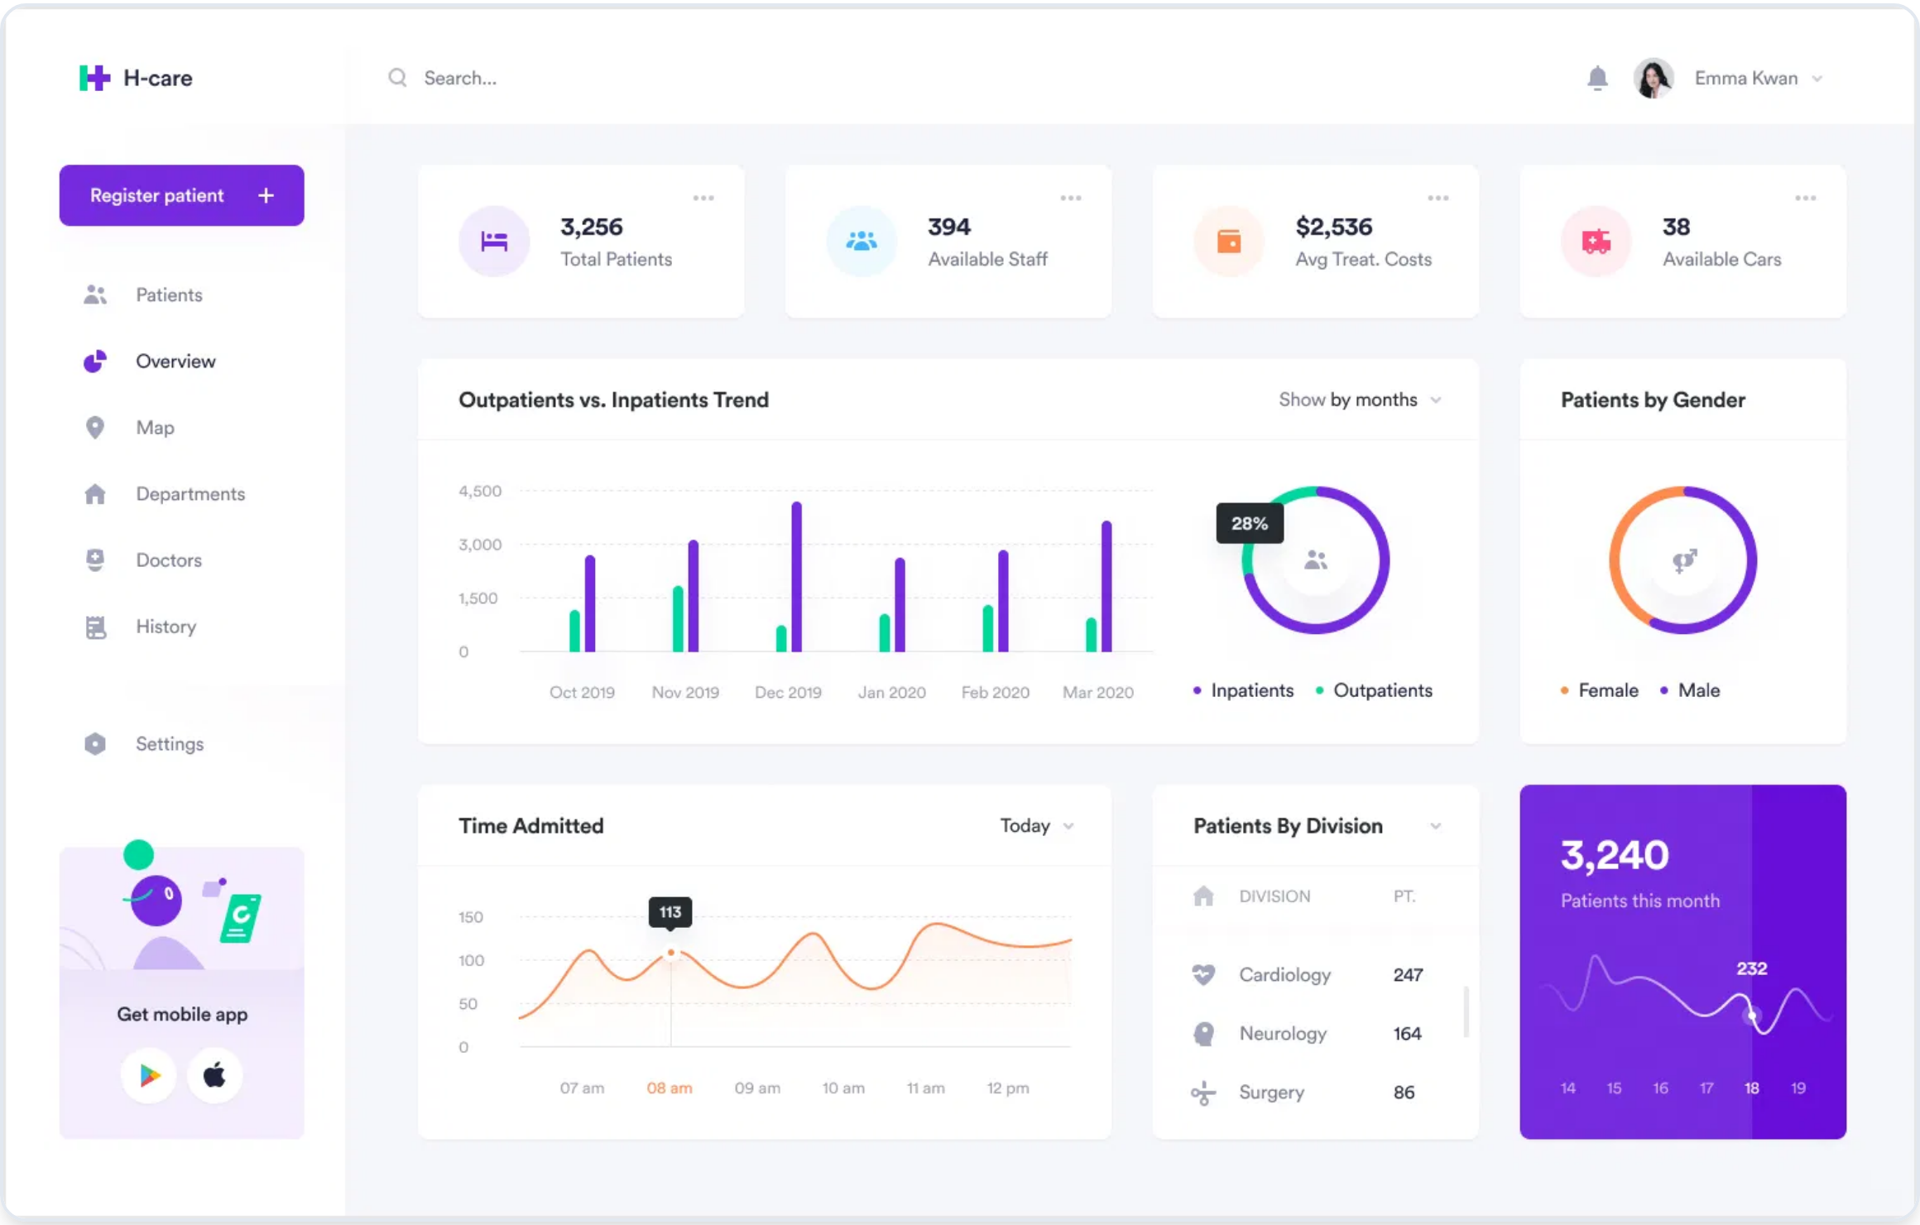
Frontend e Interface do Usuário
Tecnologias e Componentes
React.js (v18)
- Componentes funcionais e hooks para uma interface
moderna e responsiva
Tailwind CSS
- Estilização utility-first para design consistente e
manutenível
Context API
- Gerenciamento de estado global para autenticação e
dados compartilhados
Rotas Protegidas
- Sistema de autorização baseado em perfis de
usuário
Principais Telas
Dashboard
- Visão geral com estatísticas e ações rápidas
Gerenciamento de Equipes
- CRUD completo com controle
financeiro
Registro de Atividades
- Categorização e acompanhamento
financeiro
6

Slide 7


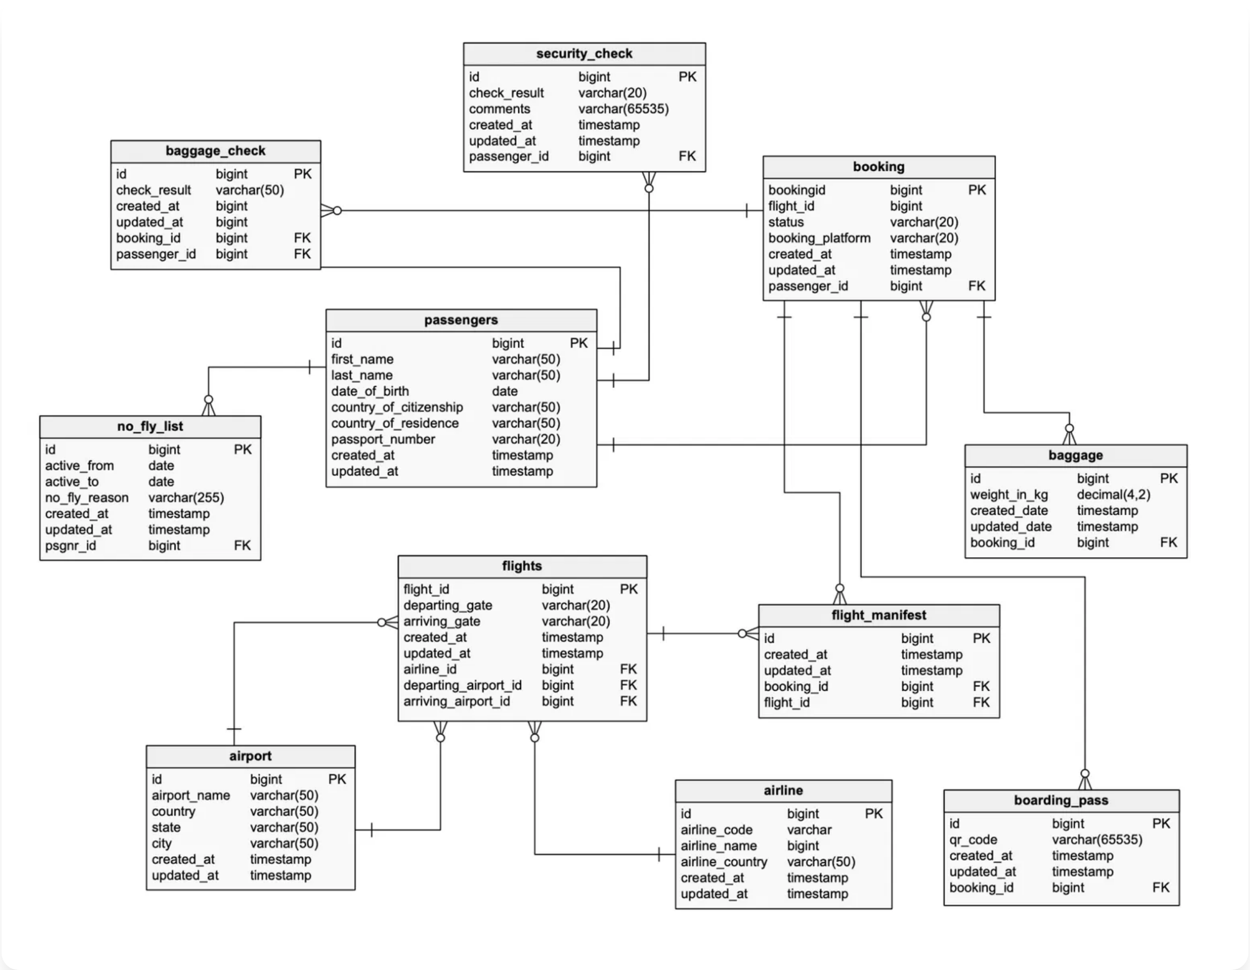




Modelagem do Banco de Dados
Estrutura Relacional
participantes
Armazena informações dos usuários, incluindo dados pessoais, credenciais e perfil de acesso (aluno, mentor, administrador).
edicoes
Registra os períodos específicos de execução da iniciativa, com nome, data de início e data de término.
equipes
Estabelece grupos de participantes vinculados a uma edição específica, com meta de arrecadação e fundo inicial.
atividades
Registra ações realizadas pelas equipes, incluindo descrição, data, valores arrecadados e fundos utilizados.
Relacionamentos
Cada
equipe
pertence a uma
edição
específica
7
Cada
atividade
é vinculada a uma
equipe
específica
Participantes
podem pertencer a múltiplas
equipes

Slide 8

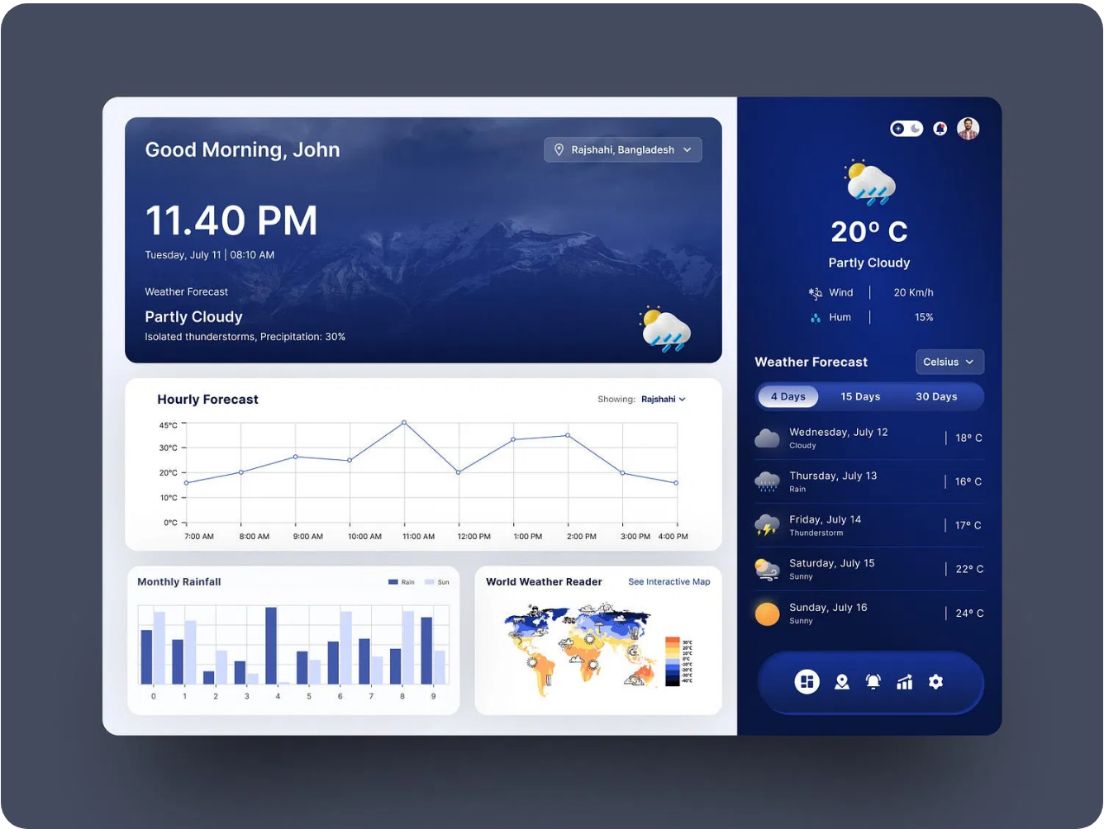
Principais Funcionalidades
Gerenciamento de Edições
Controle completo das edições do projeto, com datas de início e fim, exclusivo para administradores. Permite organizar as atividades em períodos específicos.
Gerenciamento de Equipes
Cadastro e acompanhamento de equipes participantes, com definição de metas de arrecadação e fundos iniciais. Visualização do progresso em tempo real.
Registro de Atividades
Documentação detalhada das atividades realizadas pelas equipes, incluindo descrição, data, valores arrecadados e fundos utilizados.
Sistema de Relatórios
Geração de relatórios analíticos com diferentes níveis de granularidade: geral, por período ou por equipe específica. Visualizações gráficas para análise de desempenho.
8

Slide 9

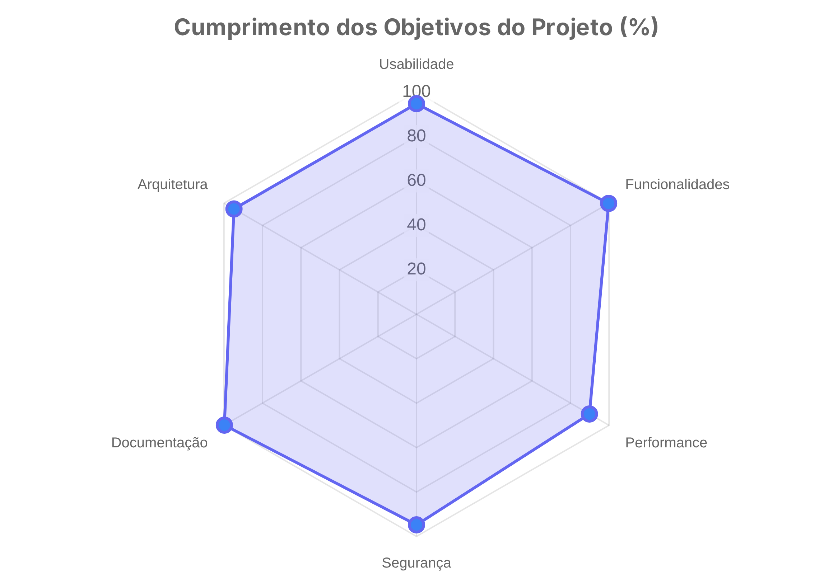
Resultados e Conclusões
Objetivos Alcançados
O Sistema Lideranças Empáticas foi desenvolvido com sucesso, atendendo a todos os requisitos funcionais e não funcionais estabelecidos no projeto interdisciplinar.
Resultados Técnicos
Arquitetura Robusta
- Implementação completa da arquitetura de
três camadas, garantindo separação de responsabilidades e
manutenibilidade.
Funcionalidades Completas
- Desenvolvimento de todas as
funcionalidades previstas, incluindo gerenciamento de edições,
equipes, atividades e relatórios.
Segurança e Controle de Acesso
- Implementação de autenticação
JWT e autorização baseada em perfis, garantindo proteção
adequada dos dados.
Benefícios para a Iniciativa
Eficiência Operacional
- Digitalização de processos anteriormente
9
manuais, reduzindo tempo e esforço administrativo.
Insights Analíticos
- Capacidade de gerar relatórios detalhados para
apoio à tomada de decisões estratégicas.

Slide 10

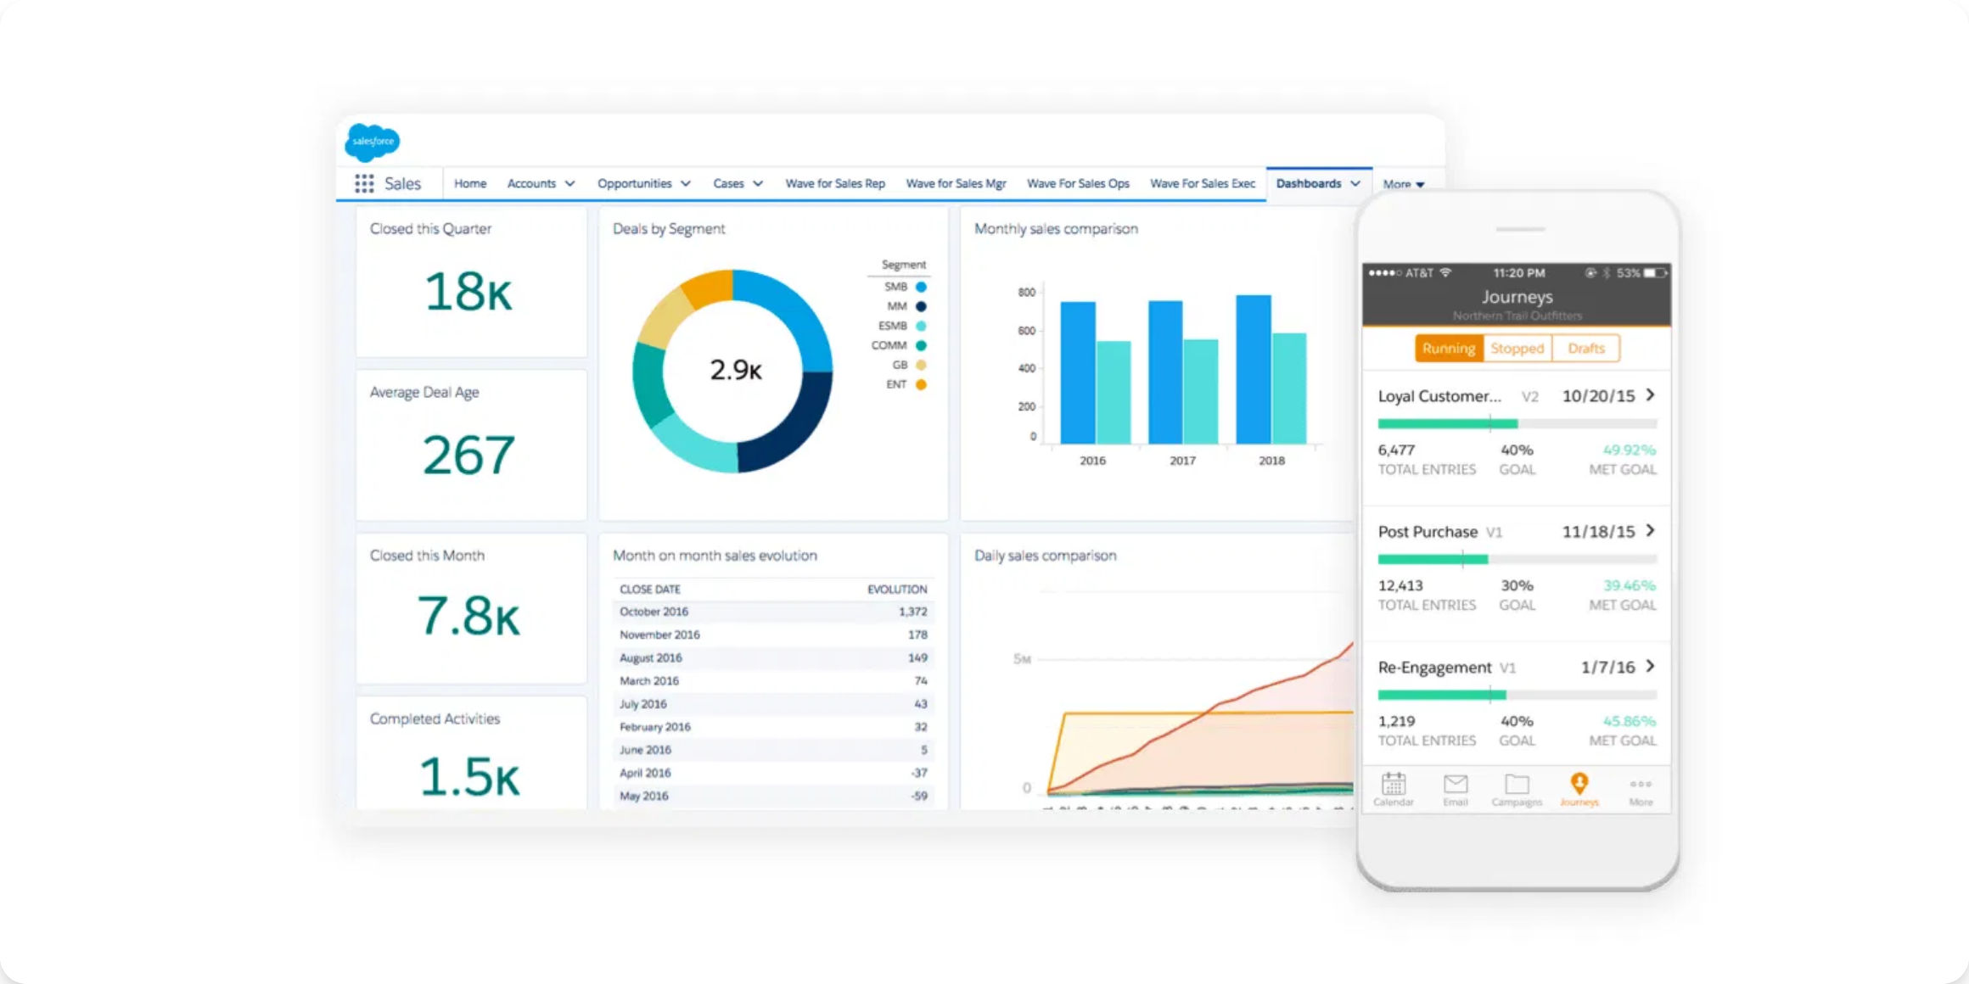
Próximos Passos e Evolução
Oportunidades de Evolução
Sistema de Notificações
Implementação de notificações em tempo real utilizando WebSockets para alertar sobre atividades importantes, prazos e atualizações.
Integração com Plataformas de Pagamento
Conexão com APIs de pagamento para facilitar o registro automático de arrecadações e doações, aumentando a precisão dos dados financeiros.
Analytics Avançado
Implementação de dashboards interativos com visualizações gráficas mais sofisticadas e funcionalidades de exportação em múltiplos formatos.
Aplicativo Mobile
Desenvolvimento de versão mobile nativa para facilitar o registro de atividades em campo e aumentar o engajamento dos participantes.
10

